Slide 1

আজকের ক্লাসে স্বাগতম

Slide 2

শিক্ষক পরিচিতি
পলাশ মন্ডল
সহকারী শিক্ষক (শারীরিক শিক্ষা)
লাউডোব বানিশান্তা মাধ্যমিক বিদ্যালয়
দাকোপ,খুলনা ।
মোবাইল নং-০১৯১৬৪৮৫৫৬৮
Palashmondal 246@gmail.com

Slide 3
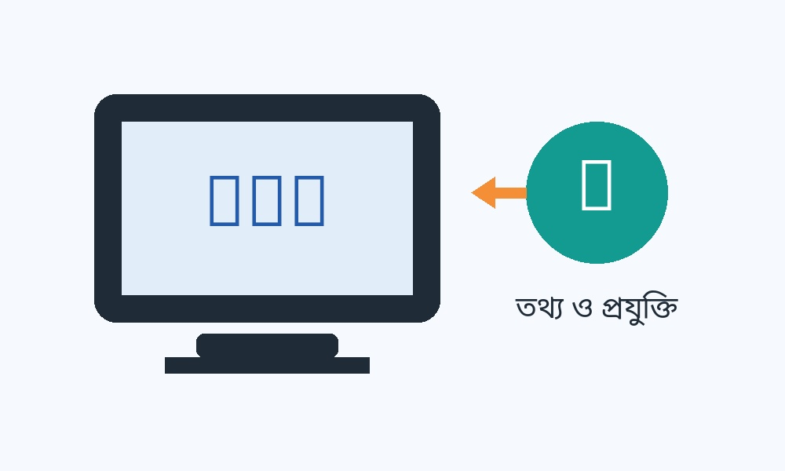
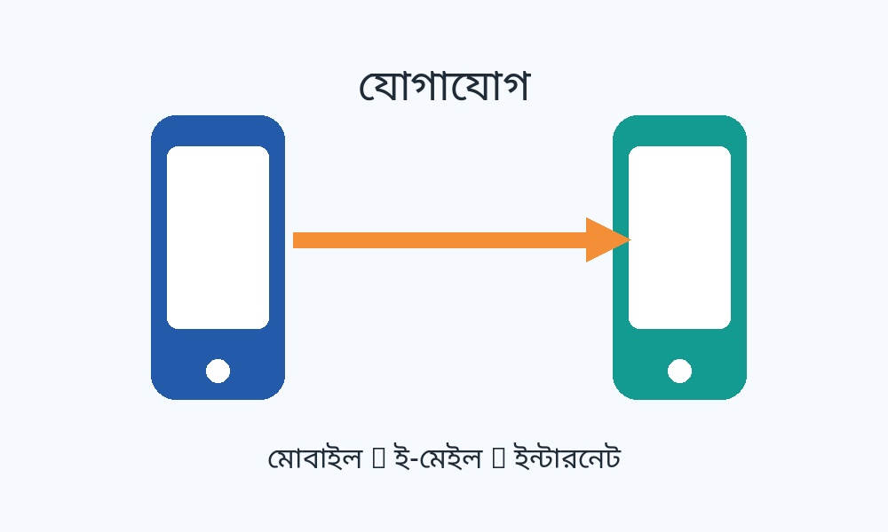
তথ্য ও যোগাযোগ
প্রযুক্তি পরিচিতি
৬ষ্ঠ শ্রেণি • প্রথম অধ্যায়
সহজ ভাষায় ধারণা, উদাহরণ ও ব্যবহার
1

Slide 4
১. তথ্য ও যোগাযোগ প্রযুক্তি (ICT) কী?
Information and Communication Technology
• তথ্য সংগ্রহ, সংরক্ষণ, প্রক্রিয়াকরণ ও আদান-প্রদানে ব্যবহৃত প্রযুক্তির সমষ্টিকে ICT বলা হয়।
• কম্পিউটার, মোবাইল, ইন্টারনেট, ক্যামেরা ও নেটওয়ার্ক—সবই ICT-এর অংশ।
• ICT আমাদের কাজকে দ্রুত, সহজ ও কার্যকর করতে সাহায্য করে।
2

Slide 5
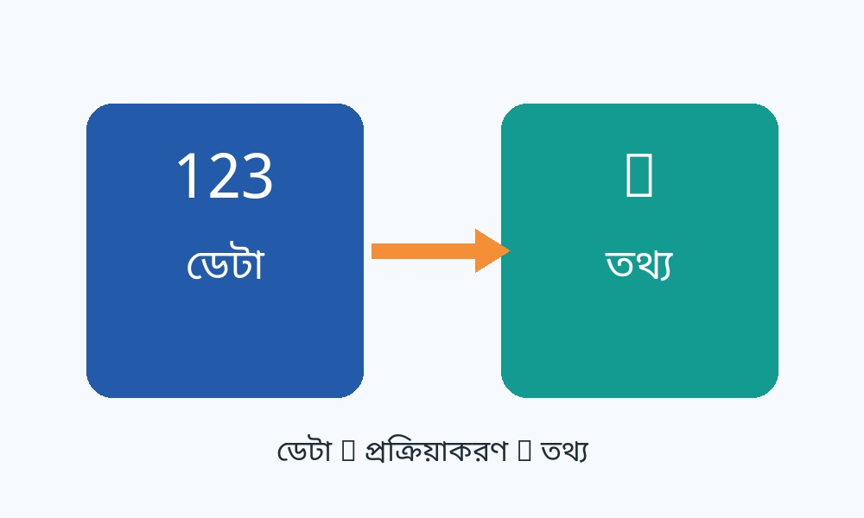
২. ডেটা ও তথ্যের ধারণা
ডেটা থেকে কীভাবে তথ্য তৈরি হয়?
• ডেটা হলো কাঁচা উপাত্ত—যেমন: 65, 70, 80।
• ডেটা বিশ্লেষণ বা প্রক্রিয়াকরণ করলে অর্থবহ তথ্য পাওয়া যায়।
• উদাহরণ: তিন পরীক্ষার নম্বর থেকে গড় নম্বর বের করা একটি তথ্য।
3

Slide 6
৩. যোগাযোগ প্রযুক্তি
দূরত্ব কমিয়ে মানুষকে যুক্ত করে
• মোবাইল ফোন, ই-মেইল, ভিডিও কল ও সামাজিক যোগাযোগমাধ্যম যোগাযোগের উদাহরণ।
• ডিজিটাল যোগাযোগে তথ্য দ্রুত এক স্থান থেকে অন্য স্থানে পাঠানো যায়।
• যোগাযোগের সময় নিরাপত্তা ও ভদ্রতা বজায় রাখা জরুরি।
4

Slide 7
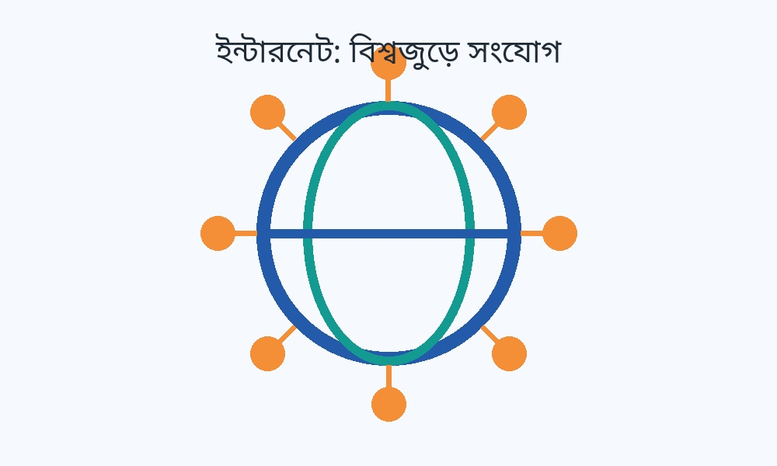
৪. ইন্টারনেট কী?
বিশ্বব্যাপী সংযুক্ত নেটওয়ার্ক
• ইন্টারনেট হলো পৃথিবীর বিভিন্ন কম্পিউটার ও নেটওয়ার্কের আন্তঃসংযোগ।
• ইন্টারনেট দিয়ে তথ্য খোঁজা, ই-মেইল পাঠানো, অনলাইন ক্লাস ও যোগাযোগ করা যায়।
• তথ্য ব্যবহারের সময় নির্ভরযোগ্য উৎস যাচাই করা উচিত।
5

Slide 8
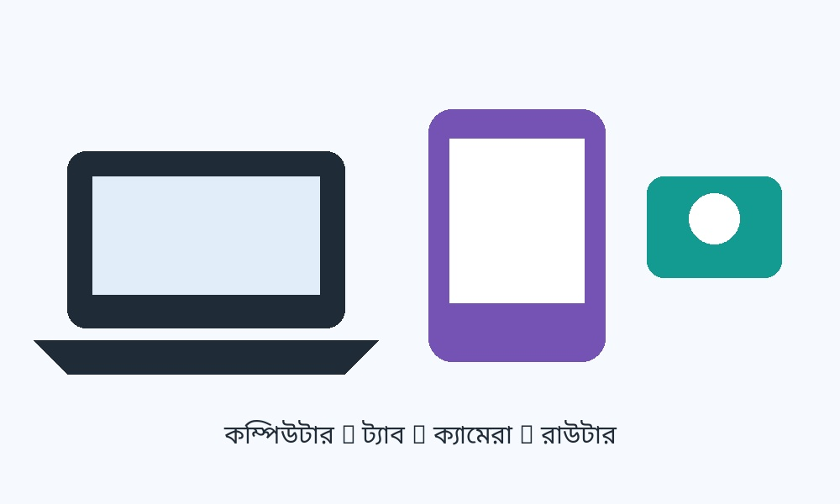
৫. ICT-এর গুরুত্বপূর্ণ যন্ত্র
হার্ডওয়্যার ও ডিজিটাল ডিভাইস
• কম্পিউটার ও ল্যাপটপ—তথ্য প্রক্রিয়াকরণ ও কাজের জন্য।
• স্মার্টফোন ও ট্যাব—যোগাযোগ, শেখা ও তথ্য খোঁজার জন্য।
• ক্যামেরা—ছবি ও ভিডিও ধারণের জন্য।
• রাউটার—নেটওয়ার্ক ও ইন্টারনেট সংযোগে সহায়তা করে।
6

Slide 9
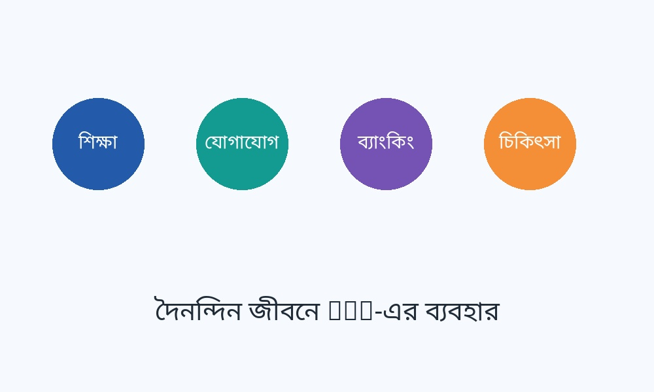
৬. দৈনন্দিন জীবনে ICT-এর ব্যবহার
শিক্ষা থেকে চিকিৎসা—সবখানেই প্রযুক্তি
• শিক্ষা: অনলাইন ক্লাস, ডিজিটাল বই ও শিক্ষামূলক ভিডিও।
• যোগাযোগ: ই-মেইল, মেসেজ ও ভিডিও কল।
• ব্যাংকিং: অনলাইন লেনদেন ও ডিজিটাল সেবা।
• চিকিৎসা: রোগীর তথ্য সংরক্ষণ ও টেলিমেডিসিন।
7

Slide 10

৭. নিরাপদ ও দায়িত্বশীল ICT ব্যবহার
ডিজিটাল নাগরিক হিসেবে আমাদের করণীয়
• শক্তিশালী ও আলাদা পাসওয়ার্ড ব্যবহার করা।
• অপরিচিত লিংক, ফাইল বা বার্তায় সতর্ক থাকা।
• নিজের ব্যক্তিগত তথ্য ও পাসওয়ার্ড অন্যকে না দেওয়া।
• অনলাইনে অন্যের প্রতি সম্মানজনক আচরণ করা।
8

Slide 11
৮. মনে রাখি
অধ্যায়ের মূল কথা এক নজরে
• ICT = তথ্য + যোগাযোগ + প্রযুক্তির সমন্বিত ব্যবহার।
• ডেটা প্রক্রিয়াকরণ করে অর্থবহ তথ্য পাওয়া যায়।
• ইন্টারনেট বিশ্বব্যাপী যোগাযোগ ও তথ্য বিনিময়ের সুযোগ দেয়।
• প্রযুক্তি ব্যবহারে দক্ষতার পাশাপাশি নিরাপত্তা ও দায়িত্বশীলতা জরুরি।
জ্ঞানকে কাজে লাগাই • নিরাপদে প্রযুক্তি ব্যবহার করি
9

Slide 12
৯. ছোট্ট কুইজ
শিক্ষার্থীদের অংশগ্রহণমূলক মূল্যায়ন
• ১) ICT-এর পূর্ণরূপ কী?
• ২) ডেটা ও তথ্যের মধ্যে পার্থক্য কী?
• ৩) ইন্টারনেটের দুটি ব্যবহার বলো।
• ৪) অনলাইনে নিরাপদ থাকার দুটি নিয়ম লেখো।
আলোচনা • উত্তর দাও • নিজের উদাহরণ বলো
10

Slide 13

ধন্যবাদ

